Slide 1
DOM-дерево
Презентацию выполнил Зощенко Дмитрий

Slide 2

DOM-дерево
Основой HTML-документа являются теги.
В соответствии с объектной моделью документа («Document Object Model», коротко DOM), каждый HTML-тег является объектом. Вложенные теги являются «детьми» родительского элемента. Текст, который находится внутри тега, также является объектом.
Все эти объекты доступны при помощи JavaScript, мы можем использовать их для изменения страницы.
Например, document.body – объект для тега <body>.
Если запустить этот код, то <body> станет красным на 3 секунды:

Slide 3
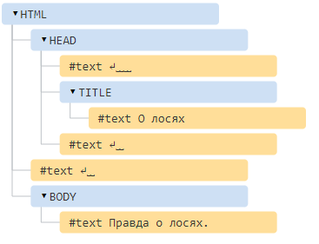
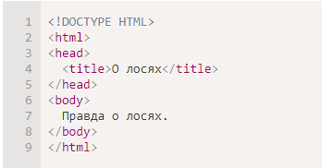
Пример DOM
DOM – это представление HTML-документа в виде дерева тегов. Вот как оно выглядит:
Каждый узел этого дерева – это объект.
Теги являются узлами-элементами (или просто элементами).
Они образуют структуру дерева:
<html> – это корневой узел, <head> и <body> его дочерние узлы и т.д.
Например, в теге <title> есть текстовый узел "О лосях".
Обратите внимание на специальные символы в текстовых узлах:
перевод строки: ↵ (в JavaScript он обозначается как \n)
пробел: ␣
Пробелы по краям строк и пробельные текстовые узлы
скрыты в инструментах разработки.

Slide 4
АВТОИСПРАВЛЕНИЕ
Если браузер сталкивается с некорректно написанным HTML-кодом, он автоматически корректирует его при построении DOM.
Например, в начале документа всегда должен быть тег <html>. Даже если его нет в документе – он будет в дереве DOM, браузер его создаст. То же самое касается и тега <body>.
Например, если HTML-файл состоит из единственного слова "Привет", браузер обернёт его в теги <html> и <body>, добавит необходимый тег <head>.
При генерации DOM браузер самостоятельно обрабатывает ошибки в документе, закрывает теги и так далее.
Важный «особый случай» – работа с таблицами. По стандарту DOM у них должен быть <tbody>, но в HTML их можно написать (официально) без него. В этом случае браузер добавляет <tbody> в DOM самостоятельно.

Slide 5
ДРУГИЕ ТИПЫ УЗЛОВ
Все, что есть в HTML, даже комментарии, является частью DOM.
Существует 12 типов узлов. Но на практике мы в основном работаем с 4 из них:
document – «входная точка» в DOM.
узлы-элементы – HTML-теги, основные строительные блоки.
текстовые узлы – содержат текст.
комментарии – иногда в них можно включить информацию, которая не будет показана, но доступна в DOM для чтения JS.

